Slide 1




20
-
23
Bien-être au travail
PROJET EDITORIAL
Du 8/07 au 13/07

Slide 2


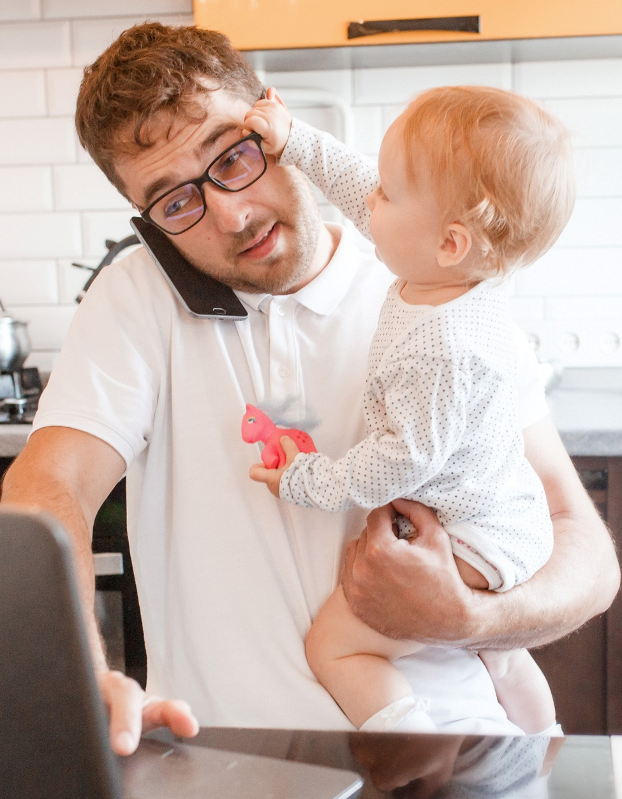

Contexte.
DE NOUVEAUX FACTEURS D’ATTRACTIVITE
Le monde du travail est en plein changement.
La crise sanitaire que nous vivons depuis plus de 2 ans est venue mettre un coup d’accélérateur aux réflexions sur l’équilibre vie privée vie professionnelle.
Elle a généralisé l’accès au télétravail pour les professions qui le permettent.
Elle a permis de mettre en lumière les difficultés de certains métiers en pénurie confrontés à une charge de travail croissante.
De plus en plus, le bien-être au travail et l’équilibre entre la vie privée et vie professionnelle sont des facteurs d’attractivité et des critères de sélection pour les candidats.

Slide 3

Constats.
SE DEMARQUER ET RENFORCER SON IMAGE
Dans une guerre d’attraction et de rétention des talents constante, il est nécessaire de:
Définir les valeurs que portent les candidats que vous recherchez
Se positionner sur les thématiques en phase avec ces valeurs
Communiquer autour de vos EVP, vos valeurs et votre culture d’entreprise
Vous démarquer auprès de ces talents et répondre à leurs besoins
Rendre votre organisation et vos projets irrésistibles aux yeux des profils recherchés

Slide 4

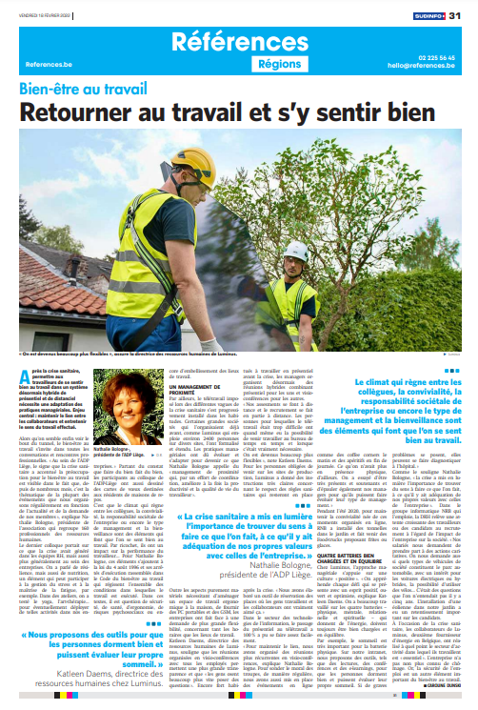
Concept.
ASSOCIER VOTRE ORGANISME AUX VALEURS QUI DOIVENT VOUS ETRE ASSOCIEES
1 Dossier spécial
1 Influenceur
Sur la thématique du « Bien-être au travail »
introduira le dossier
1 Table ronde
70%
Réunira 6 Experts, DRH, CEO qui débattront ensemble sur la thématique
De la population active FR aura accès au contenu*
Découvrez l’édition 2022
*CIM 2022

Slide 5



Audience.
DEVENEZ UN EMPLOYEUR DE CHOIX AUPRES DE 70% DE LA POPULATION ACTIVE FRANCOPHONE
1er
groupe media
FR
1er
média carrière
FR
près de 3.000.000 personnes/jour*
* CIM 2022

Slide 6
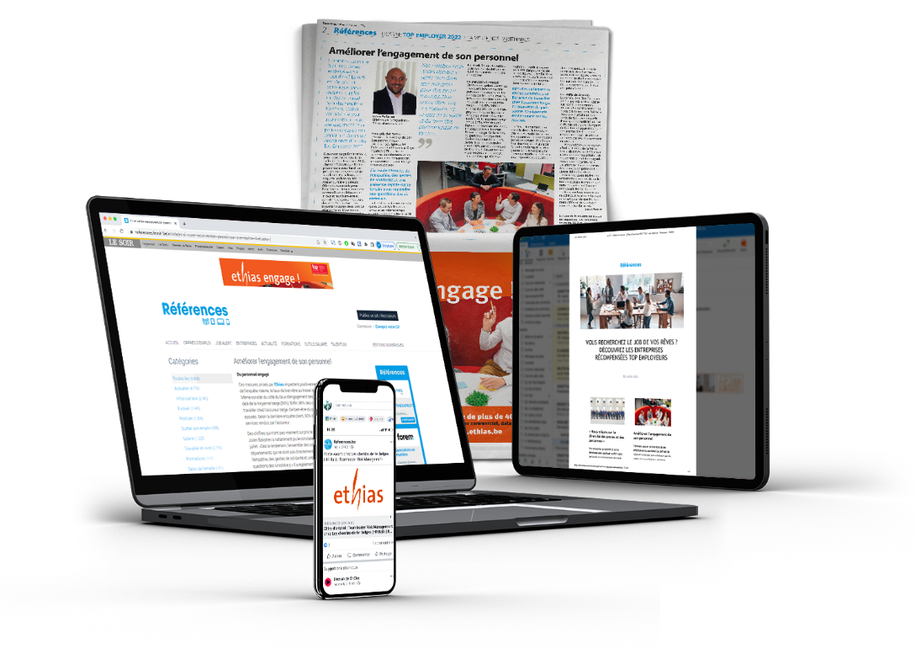
Comment?
Références rédige votre article et/ou diffuse votre contenu au travers:
280.000 candidats via la Newsletter Références
  Près de 2.5 millions de lecteurs Le Soir, Sudinfo et 7Dimanche*
Les communautés Références sur les réseaux sociaux
Un boost de visibilité vous assure une garantie de:
1.000 intérêts de lectures sur votre article
100.000 vues sur votre visuel en bannering sur nos sites Lesoir.be, Sudinfo.be et References.be
Votre contenu rédactionnel et/ou visuel visible dans:
  Un Dossier spécial Références
  Le Soir, Sudinfo et 7Dimanche
  Les 8 et 9 juillet 2023
Solution.
Nous mettons des espaces de visibilité à votre disposition pour profiter de ce contexte idéal. Véhiculez vos valeurs dans une interview, diffusez vos visuels et attirez les meilleurs talents, actifs et latents.
*CIM2022

Slide 7

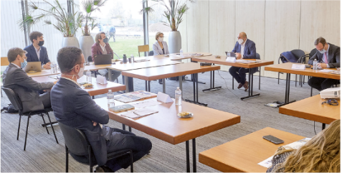
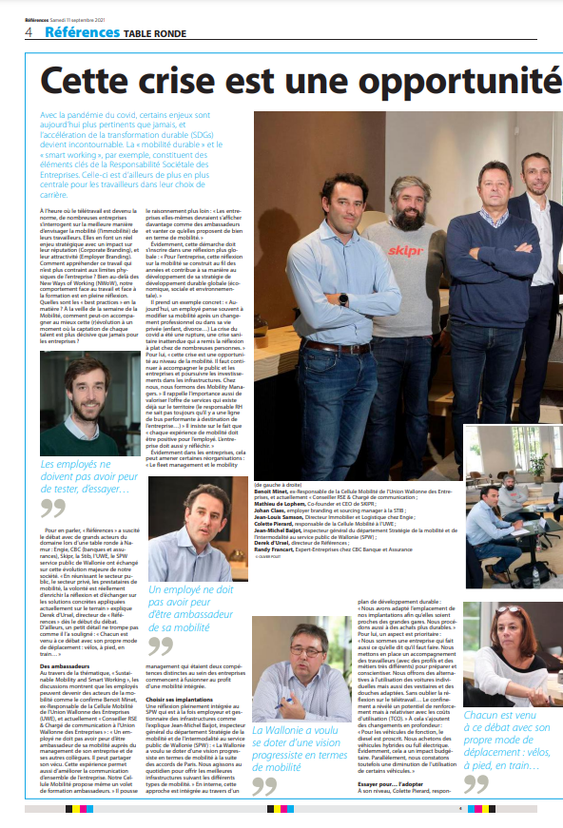
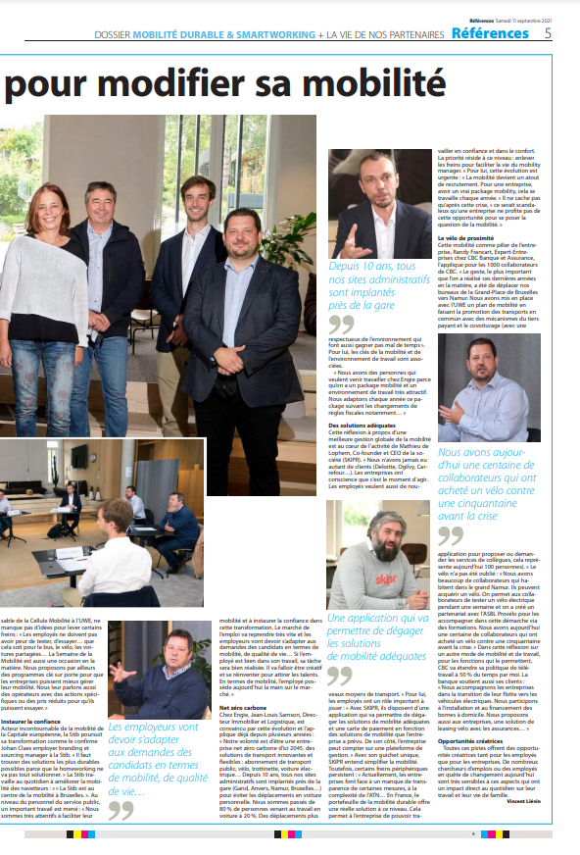
Table ronde
POSITIONNER VOTRE ENTREPRISE EN TANT QUE PIONNIERE
Prenez part au débat et profitez d’une visibilité supplémentaire dans la communication générale autour de l’action.
Nous invitons votre expert à mettre en lumière ce que votre organisme réalise pour le monde de demain.

Slide 8
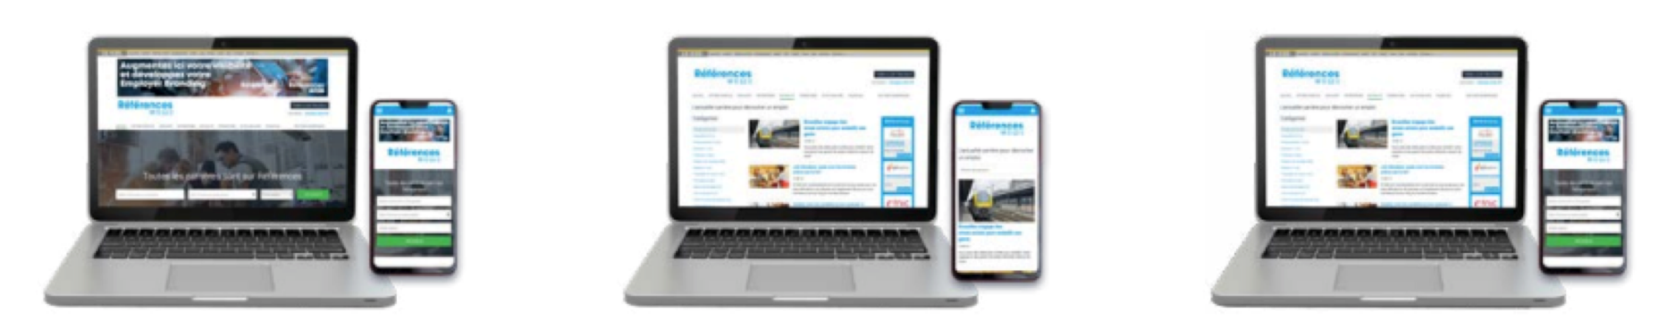

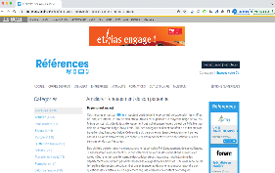

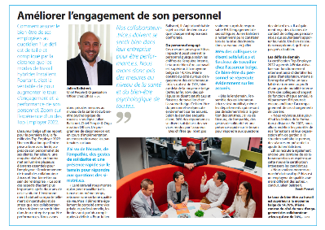


Offre media.
PACKS PROJETS EDITORIAUX 2023
+ Boost digital
100k impressions
+ Boost digital
1000 lectures
+ Boost digital
1000 lectures et 100k impressions
Racontez une histoire diffusez vos visuels et attirez les meilleurs talents
* Participation à la table ronde incluse sous réserve de la disponibilité
Pack
Branding
Pack Storytelling
Pack
Expert*

Slide 9






Tarifs.
Pack
Rédaction d’un article et diffusion sur References.be, Lesoir.be, Sudinfo.be, , et dans la newsletter Références dédiée à la thématique
Votre article dans le dossier presse dédié à l’action Votre pub dans le dossier presse dédié à l‘action
Boost visibilité Amplification article (campagne réseaux sociaux) Amplification pub (bannering sur lesoir.be, sudinfo.be, references.be)
Participation table ronde (selon disponibilité) Prix
Références Le Soir ou Sudinfo (national)
Références Le Soir et (Sudinfo ou 7Dimanche natio)
BRANDING
STORYTELLING
EXPERT
1/2 page
1/2 page
1/2 page
1/2 page
1.000 lectures
ciblées garanties
1.000 lectures
ciblées garanties
100.000 impressions
100.000 impressions
6.500 €
6.500 €
9.950 €
9.500 €
9.500 €
14.950€

Slide 10
Un coup de boost ?
BOOST VISIBILITÉ
BOOST CRÉA
BOOST RECRUTEMENT/FORMATION
2.000 lectures garanties
100K impressions
en data campaign
Nous proposons votre contenu auprès des personnes intéressées par la thématique à travers les canaux du groupe Rossel et les réseaux sociaux.
Nous les redirigeons vers votre site
ou vers la page de votre choix.
Production d’un reportage vidéo et photos de votre témoignage
Références réalise vos photos et vidéos pour illustrer votre article.
Diffusion d’un job sur References.be
(Target Premium Job)
Campagnes sponsorisées et ciblées sur les réseaux sociaux avec 150 lectures garanties
Diffusion d’une formation
sur References Academy
(Target Premium Formation)
Campagnes sponsorisées et ciblées sur les réseaux sociaux avec 150 consultations garanties.
+2.500 €
+2.500 €
+500 €

Slide 11

Infos techniques.
Deadline réservation : 23/06
Deadline matériel:
28/06
Visuel print
Interview réalisée par Références dans le dossier print et hébergée sur references.be + Diffusion lesoir.be, sudinfo.be, newsletter Références et réseaux sociaux |  | Thématique abordée Personne de contact interviewée, Image(s) (min 1 Mo) : personne interviewée photo d’illustration de l’article Vidéo éventuelle à intégrer dans l’article : lien youtube ou vimeo | Thématique abordée Personne de contact interviewée, Image(s) (min 1 Mo) : personne interviéwée Photo d’illustration de l’article Vidéo éventuelle à intégrer dans l’article : lien youtube ou vimeo
Bannering web (Lesoir.be, Sudinfo.be, References.be)
BRANDING
STORYTELLING
EXPERT
LS: 288 L x 200 H mm
SI: 214 L x 140 H mm
en format PDF
LS: 288 L x 200 H mm
SI: 214 L x 140 H mm
en format PDF
Format HTML5 ou JPG : 840 L x 150 H px +
300 L x 250 H px +
320 L x 100 H px
lien de redirection
Format HTML5 ou JPG : 840 L x 150 H px +
300 L x 250 H px +
320 L x 100 H px
lien de redirection

Slide 12
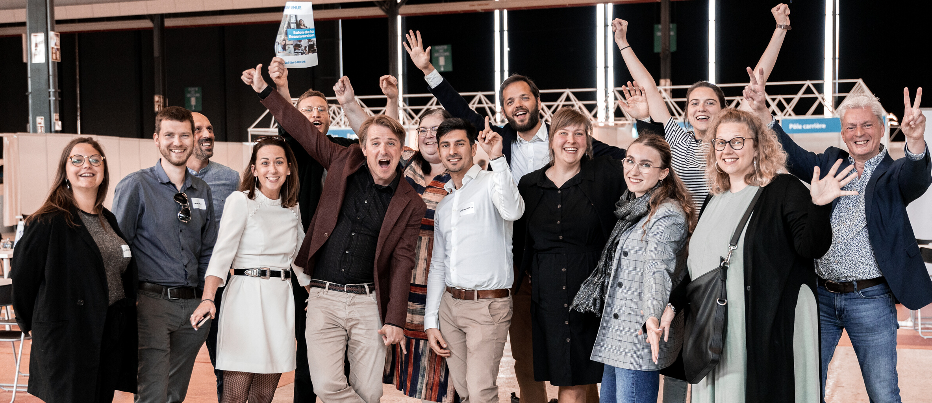

Un conseil ?
Contactez-nous !
+32 2 225 56 45
hello@references.be

